Slide 1
SINH HOẠT CLB BỆNH NHÂN HEN PHẾ QUẢN – COPD
SỞ Y TẾ HÀ TĨNH
BỆNH VIỆN PHỔI
------------
SỐNG KHỎE VỚI BỆNH LÝ
HÔ HẤP MẠN TÍNH HEN - COPD
BSCKII. Nguyễn Đức Quảng – Giám đốc bênh viện
Hà Tĩnh, tháng 6/2024

Slide 2
HEN PHẾ QUẢN VÀ
MỘT SỐ LƯU Ý KHI SỬ DỤNG THUỐC
TRONG ĐIỀU TRỊ
https://www.nationalasthma.org.au/understanding-asthma/what-is-asthma

Slide 3
ĐỊNH NGHĨA Y KHOA
Hen là viêm mạn tính đường thở, có sự tham gia của nhiều tế bào viêm và chất trung gian gây viêm.
Viêm mạn tính làm đường thở tăng tính phản ứng, từ đó xuất hiện nhiều đợt khò khè, khó thở, nặng ngực và ho đặc biệt về ban đêm và gần sáng.
Viêm mạn tính thường kết hợp với tắc nghẽn đường thở lan tỏa, thay đổi, có thể phục hồi tự nhiên hoặc sau điều trị.

Slide 4
HEN (SUYỄN) LÀ GÌ?
1. http://www.who.int/respiratory/asthma/en/
2. https://www.nhs.uk/conditions/asthma/

Slide 5
YẾU TỐ NGUY CƠ GÂY BỆNH HEN
Các yếu tố cơ địa
Di truyền
Cơ địa dị ứng
Đường thở ↑ tính phản ứng
Giới tính
Sắc tộc
Các yếu tố môi trường
Dị nguyên trong/ngoài nhà
Phơi nhiễm nghề nghiệp
Hút thuốc lá
Ô nhiễm môi trường
Nhiễm vi trùng, ký sinh trùng
Yếu tố kinh tế xã hội
Chế độ ăn và thuốc men
Béo phì
1. http://www.who.int/respiratory/asthma/en/
2. https://www.nhs.uk/conditions/asthma/

Slide 6
SÀNG LỌC PHÁT HIỆN SỚM HEN
Triệu chứng
Có một hoặc nhiều triệu chứng: ho, khó thở, khò khè, nặng ngực
Thường về đêm và gần sáng
Tiền sử:
Dị ứng
Gia đình: có người bệnh hen
Nên thăm khám để sàng lọc phát hiện sớm Hen

Slide 7
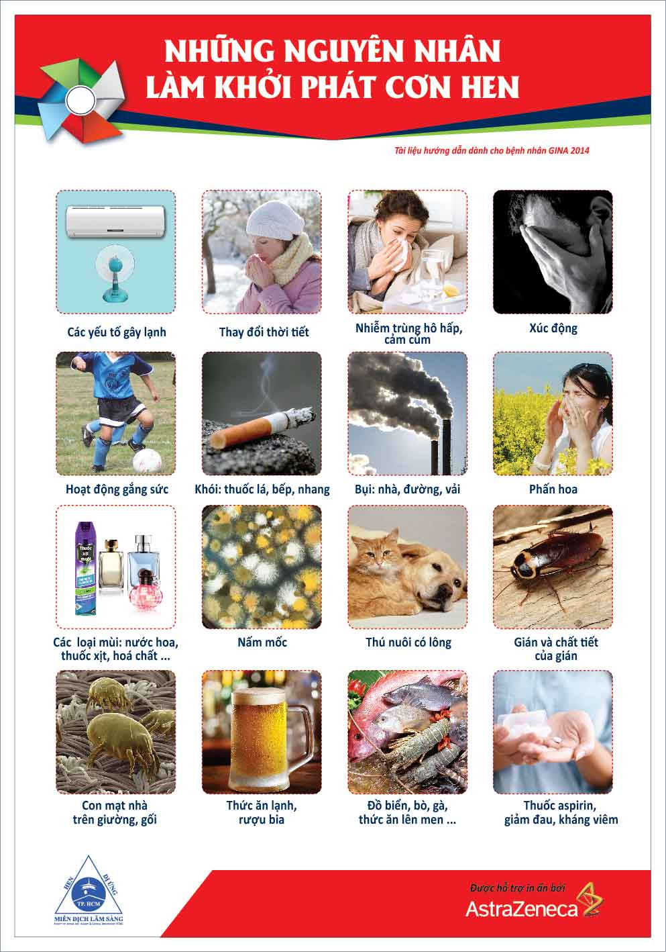

Slide 8
YẾU TỐ LÀM KHỞI PHÁT CƠN HEN
Dị ứng nguyên
Ô nhiễm không khí
Nhiễm trùng hô hấp.
Vận động thể lực/ tăng thông khí
Thay đổi thời tiết
Hít phải Sulfur dioxide SO₂
Thức ăn, chất phụ gia, thuốc men

Slide 9
ĐIỀU TRỊ HEN PHẾ QUẢN

Slide 10
Mục tiêu kiểm soát hen
Đạt được và duy trì kiểm soát hen bằng cách điều trị nền viêm trong hen

Slide 11
Các biện pháp không dùng thuốc
Tránh phơi nhiễm với dị nguyên
Giặt là chăn ga gối đệm và phơi nắng hàng tuần
Thường xuyên thay thảm trải nhà
Không dùng các vật dụng trong nhà có khả năng bắt bụi cao như thảm, rèm treo
Loại bỏ các vật dụng không cần thiết trong phòng
Đóng cửa sổ và ở trong nhà khi nồng độ phấn hoa cao trong không khí,
Nên mang khẩu trang khi đi ra ngoài
Vệ sinh nhà thường xuyên, dùng thuốc diệt côn trùng
Giảm độ ẩm trong nhà,
Vệ sinh nhà thường xuyên, lau sạch các vùng ẩm thấp
Mang khẩu trang khi dọn dẹp các đồ đạc cũ
Không nuôi chó, mèo,…
1. http://www.who.int/respiratory/asthma/en/
2. https://www.nhs.uk/conditions/asthma/

Slide 12
Các biện pháp không dùng thuốc
Tránh
Hoạt động gắng sức
Xúc động mạnh
Thức ăn, thuốc (aspirin, NSAIDs), làm bệnh hen xấu đi
Hạn chế tối đa rượu bia, đồ uống có cồn
Cai
Thuốc lá
1. http://www.who.int/respiratory/asthma/en/
2. https://www.nhs.uk/conditions/asthma/

Slide 13
Các biện pháp không dùng thuốc
Chủng ngừa cúm: mỗi năm một lần nhằm giảm đợt cấp hen.
Chế độ ăn phù hợp: khuyến khích bệnh nhân hen ăn thức ăn chứa nhiều rau và trái cây tươi vì nó tốt cho sức khoẻ chung
Tập luyện thể lực: khuyến khích bệnh nhân hen tham gia tập luyện thể lực vì nó cải thiện sức khoẻ chung
GINA 2019

Slide 14
Các biện pháp dùng thuốc
Thuốc dạng phun hít được sử dụng phổ biến trong điều trị Hen phế quản (HPQ)
BN HPQ cần biết sử dụng đúng kĩ thuật dụng cụ phun hít để đảm bảo hiệu quả điều trị
Thuốc hít: đưa thuốc trực tiếp vào đường thở, tác dụng nhanh hơn. Ít tác dụng phụ lên toàn thân.
Điều trị HPQ: ĐT cơn cấp và điều trị dự phòng

Slide 15
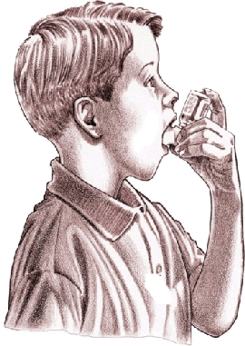
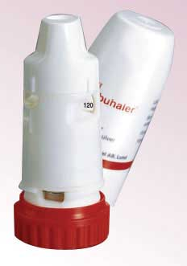

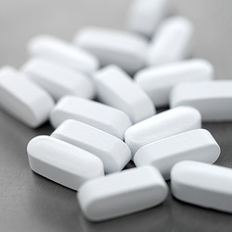
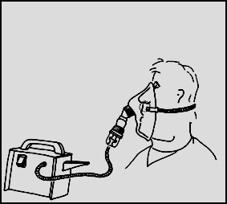
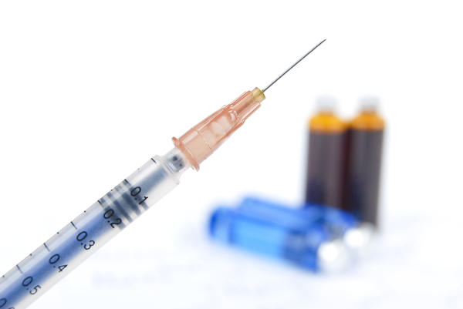
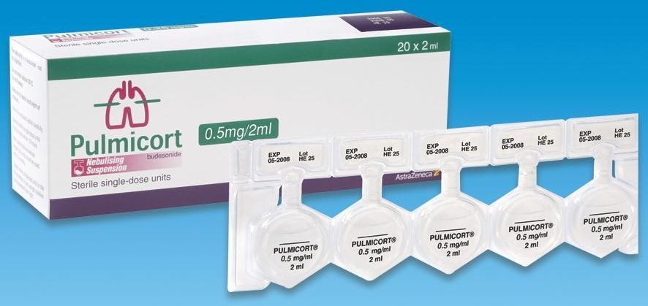
ĐƯỜNG DÙNG THUỐC
Tại chỗ: xịt/ hít
Toàn thân: Uống
Tại chỗ: phun khí dung
Toàn thân: Tiêm
Tham khảo thông tin kê toa sản phẩm Pulmicort tại Việt Nam
Notes:
Hiện có 2 đường sử dụng thuốc chính là tại chỗ và toàn thân.

Slide 16
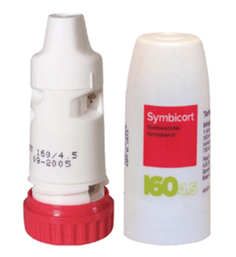
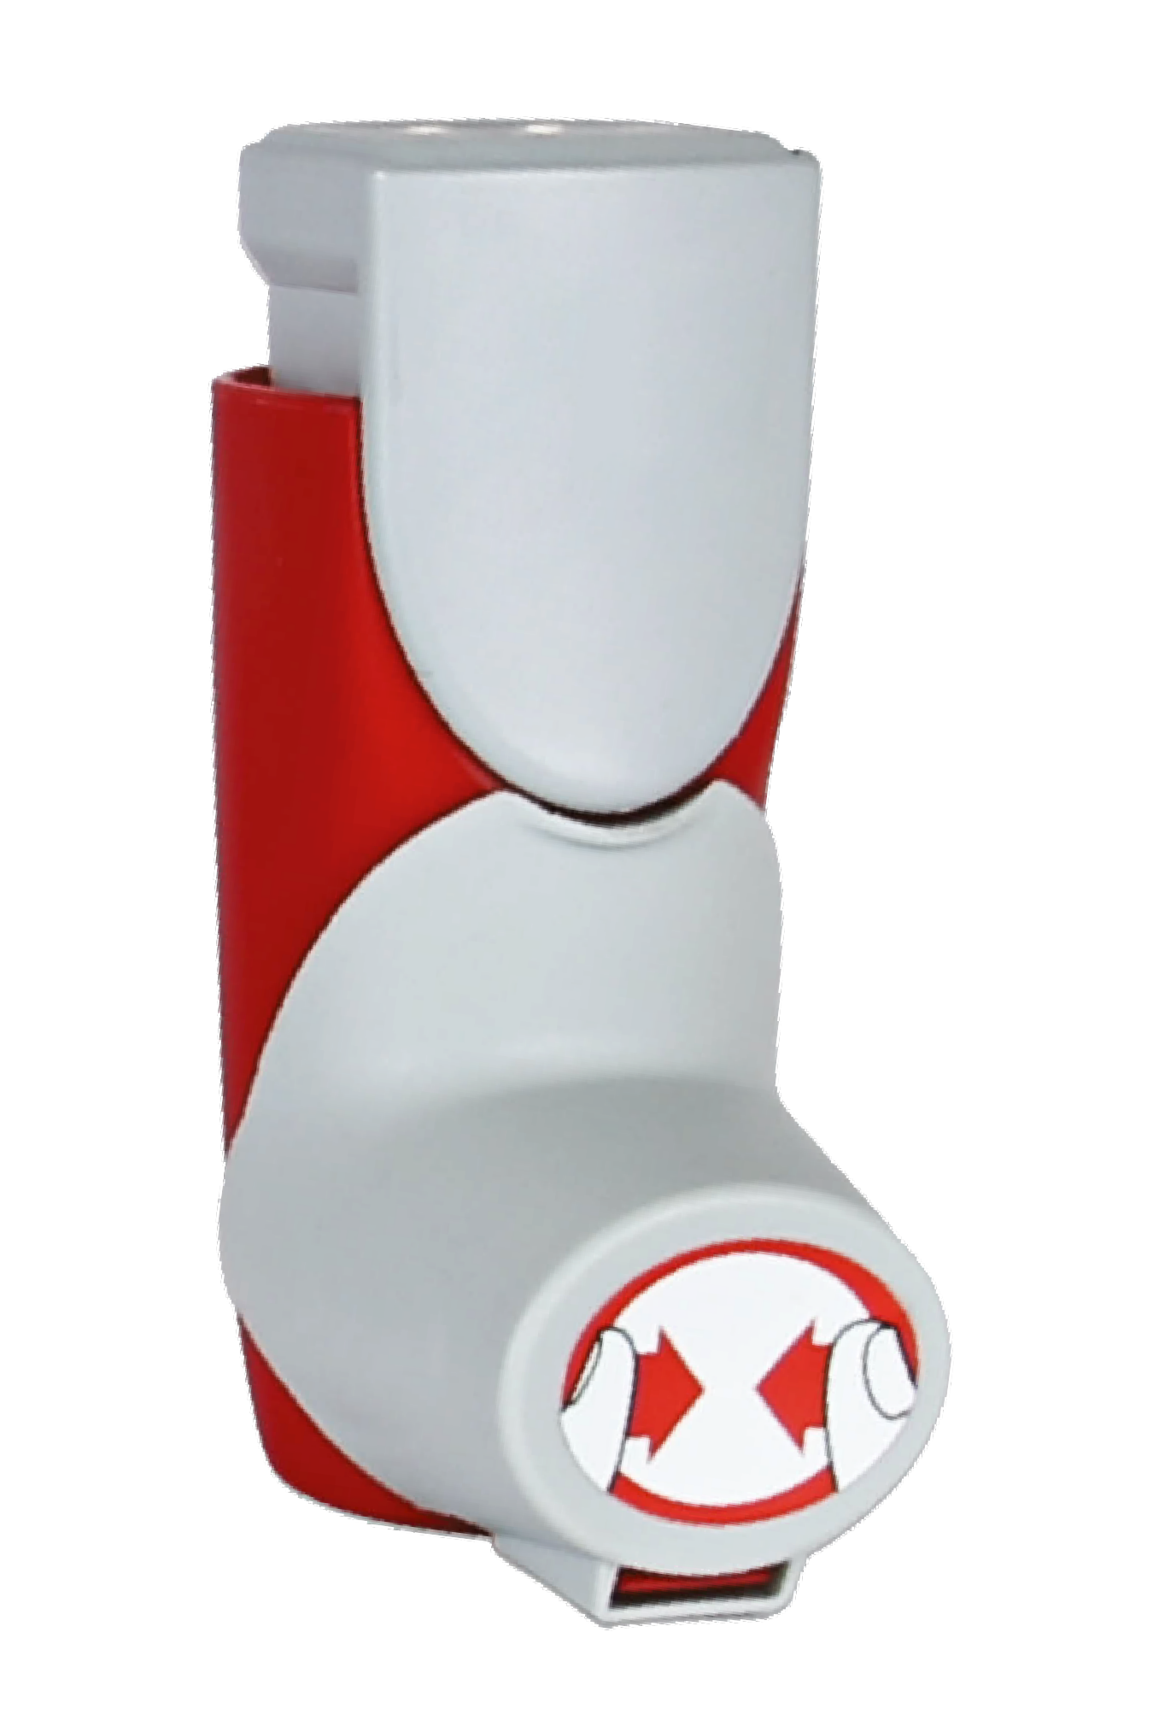



THUỐC ĐIỀU TRỊ
THUỐC NGỪA CƠN (DỰ PHÒNG)
Dùng hàng ngày, kéo dài và không được tự ý ngừng thuốc.
Giảm viêm mạn tính
Giảm sự “phá hủy” và “tái cấu trúc” đường thở
=> Đây là thuốc giúp hen được kiểm soát
THUỐC CẮT CƠN
Giãn phế quản (đường thở)
Không giúp “sửa chữa” đường thở (chỉ chữa phần “ngọn” không giải quyết phần “gốc” – nền viêm trong hen).
Luôn mang theo bên mình

Slide 17
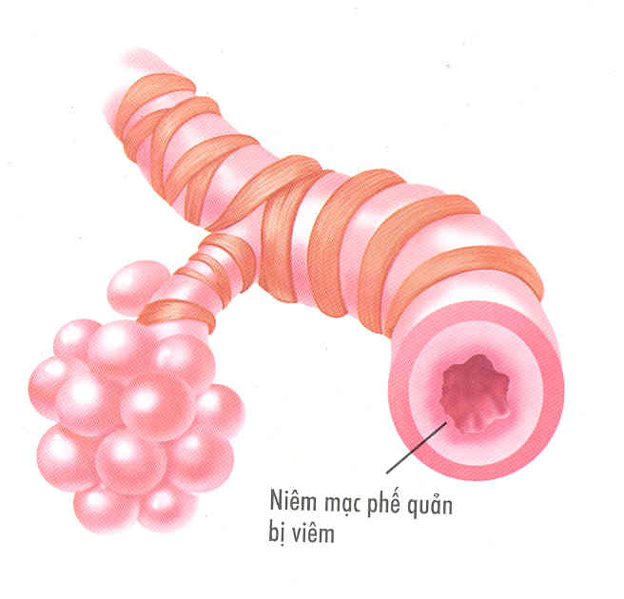

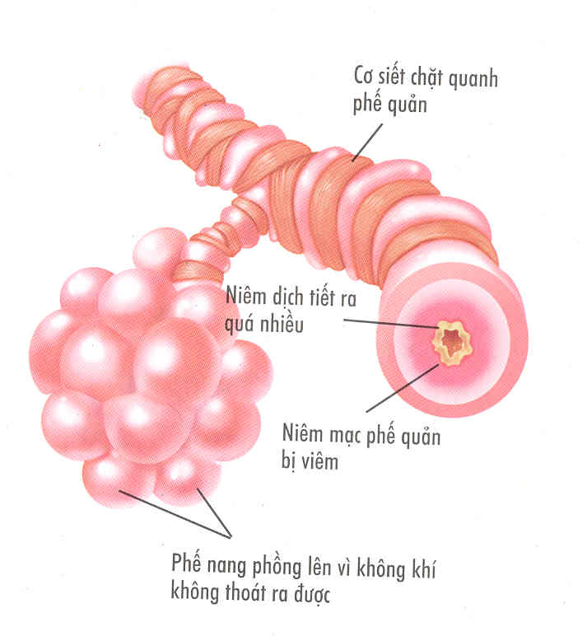

NGỪA CƠN
Dùng đều đặn hằng ngày
NGOÀI CƠN
TRONG CƠN
CẮT CƠN
Khi có triệu chứng (lên cơn)

Slide 18


DÙNG THUỐC CẮT CƠN DẠNG HÍT
1. KHI NÀO DÙNG THUỐC CẮT CƠN? →
Khi lên cơn hen triệu chứng gồm:
HO – KHÓ THỞ - KHÒ KHÈ – NẶNG NGỰC
2. SỬ DỤNG THẾ NÀO?
20 phút
20 phút
20 phút
Xịt/hít 2 lần Xịt/hít 2 lần Xịt/hít 2 lần
3. LUÔN MANG THUỐC CẮT CƠN
THEO NGƯỜI

Slide 19
DÙNG THUỐC NGỪA CƠN ĐƯỜNG HÍT
☞ SỬ DỤNG THUỐC NHƯ THẾ NÀO?
Đúng theo y lệnh của bác sĩ
Thông thường: Sáng 1 hít, chiều 1 hít (hoặc sáng 2 hít, chiều 2 hít)
→ Dùng hàng ngày dù còn triệu chứng hay không
Chỉ ngưng thuốc khi có ý kiến của bác sĩ
Súc miệng ngay sau khi xịt/hít thuốc

Slide 20

LƯU Ý!
Bác sĩ sẽ quyết định cho bệnh nhân
Loại thuốc sử dụng.
Liều lượng sử dụng.
Thời gian kéo dài điều trị.
Thời điểm giảm liều – ngừng thuốc
Nếu không dùng đúng như hướng dẫn:
→ kiểm soát hen kém, bệnh tiến triển nặng thêm → cơn hen cấp → nhập viện, tử vong

Slide 21
MỘT SỐ SAI LẦM CẦN TRÁNH
Sử dụng nhầm thuốc cắt cơn  dự phòng
=> Khắc phục: Thuốc cắt cơn và ngừa cơn trong 1 ống hít
Không mang thuốc cắt cơn bên mình
Sử dụng không đúng cách, không đủ liều
  Hít quá nhanh hoặc quá chậm
  Quên lắc bình xịt
  Sau xịt, không nín thở đủ 10 giây
  Quên xúc miệng
Dùng thuốc không hợp dụng cụ
Tự ngưng, tự giảm hay tăng liều
Hết thuốc mà không biết hoặc chưa mua kịp

Slide 22
BỆNH PHỔI TẮC NGHẼN MẠN TÍNH (COPD)
MỘT SỐ LƯU Ý KHI SỬ DỤNG THUỐC
TRONG ĐIỀU TRỊ

Slide 23
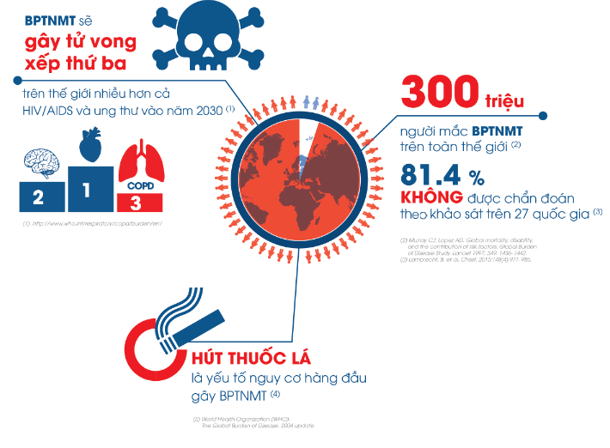
COPD và những con số đang lo ngại
Notes:
COPD hay bệnh phổi tắc nghẽn mạn tính là bệnh đã trở thành một trong những vấn đề sức khỏe nghiêm trọng trên toàn thế giới, với ước tính khoảng 300 triệu người mắc bệnh trên toàn thế giới (tương đương với dân số của Mỹ). Tuy nhiên, gần 80% trong số đó vẫn là phần chìm của tảng băng và chưa được chẩn đoán COPD theo một khảo sát diễn ra tại 27 quốc gia bao gồm cả những đất nước phát triển trong khu vực Châu Âu.
COPD được dự đoán sẽ trở thành kẻ giết người xếp thứ ba trên thế giới, nhiều hơn cả HIV/AIDS và ung thư vào năm 2030. Với số người chưa được chẩn đoán cao và tỉ lệ tử vong cao, COPD là 1 bệnh nguy hiểm cần được quan tâm đúng mức về cả phòng ngừa lẫn điều trị.

Slide 24
COPD là gì?
COPD hay Bệnh Phổi Tắc Nghẽn Mạn Tính là một bệnh thường gặp có thể dự phòng và điều trị được, đặc trưng bởi triệu chứng hô hấp dai dẳng và giới hạn luồng khí do những bất thường của đường dẫn khí hay của phế nang, gây ra bởi tiếp xúc cao với các phân tử và khí độc hại.
Những triệu chứng hô hấp thường gặp nhất bao gồm khó thở, ho, hoặc/và đàm nhiều. Những triệu chứng này thường bị báo cáo dưới mức bởi bệnh nhân.
COPD được đặc trưng bởi sự trở nặng cấp tính của các triệu chứng hô hấp, được gọi là các đợt kịch phát.
GOLD 2020
Notes:
Vậy COPD là gì? Theo GOLD 2017, COPD hay Bệnh Phổi Tắc Nghẽn Mạn Tính là một bệnh thường gặp có thể dự phòng và điều trị được, đặc trưng bởi triệu chứng hô hấp dai dẳng và giới hạn luồng khí do những bất thường của đường dẫn khí hay của phế nang, gây ra bởi tiếp xúc cao với các phân tử và khí độc hại.
Những triệu chứng hô hấp thường gặp nhất bao gồm khó thở, ho, hoặc/và đàm nhiều. Những triệu chứng này thường bị báo cáo dưới mức bởi bệnh nhân.
COPD được đặc trưng bởi sự trở nặng cấp tính của các triệu chứng hô hấp, được gọi là các đợt kịch phát.

Slide 25
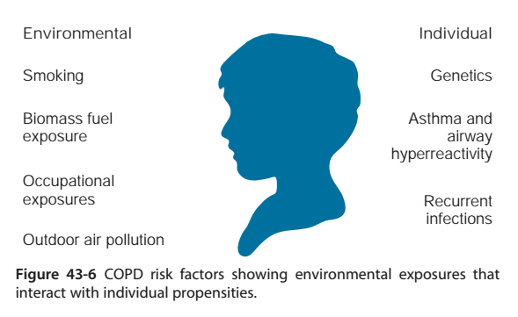
CÁC YẾU TỐ NGUY CƠ COPD
Yếu tố bên ngoài
Hút thuốc lá
Tiếp xúc chất đốt sinh khối
Tiếp xúc bụi, hóa chất trong nghề nghiệp
Yếu tố kinh tế xã hội
Yếu tố cơ địa
Do gen di truyền: Thiếu men alpha₁-antitrypsin
Tăng phản ứng đường thở
Bất thường trong trưởng thành của phổi
Nhiễm trùng hô hấp
GOLD 2020

Slide 26

Tránh tiếp xúc thuốc lá, thuốc lào

Slide 27
SÀNG LỌC PHÁT HIỆN SỚM COPD
Tiền sử:
Hút thuốc lá
Phơi nhiễm chất đốt sinh khối, nghề nghiệp
≥ 40 tuổi
Triệu chứng
Ho, khó thở, đờm nhiều
Nên thăm khám để sàng lọc phát hiện sớm COPD

Slide 28
ĐIỀU TRỊ COPD

Slide 29
Các biện pháp không dùng thuốc
Ngừng tiếp xúc với yếu tố nguy cơ
− Ngừng tiếp xúc với khói thuốc lá, thuốc lào, bụi, khói bếp rơm, củi, than, khí độc
Tiêm vắc xin phòng nhiễm trùng đường hô hấp
− Tiêm phòng vắc xin cúm vào đầu mùa thu và tiêm nhắc lại hàng năm
− Tiêm phòng vắc xin phế cầu mỗi 5 năm 1 lần
Phục hồi chức năng hô hấp
Các điều trị khác
− Vệ sinh mũi họng thường xuyên.
− Giữ ấm cổ ngực về mùa lạnh.
− Phát hiện sớm và điều trị kịp thời các nhiễm trùng tai mũi họng, răng hàm mặt.
− Phát hiện và điều trị các bệnh đồng mắc.

Slide 30

CAI THUỐC LÁ
Nội dung tư vấn cho BN để cai thuốc lá
Bạn có thể dừng hút thuốc
Yêu cầu sự trợ giúp từ bác sỹ hoặc y tá. Hỏi về các thuốc viên kẹo nhai hoặc miếng dán da để giúp bạn dừng hút thuốc.
Tổng đài Tư vấn hỗ trợ cai nghiện thuốc lá 18006606/ 0243.2373260

Slide 31
CAI THUỐC LÁ
Nội dung tư vấn cho BN để cai thuốc lá
Đặt ra ngày cai thuốc. Thông báo với gia đình và bạn bè rằng bạn đang cai thuốc. Yêu cầu họ không mang thuốc lá vào nhà. Yêu cầu mọi người không hút thuốc trong nhà.
Sống xa những nơi, những người làm bạn muốn hút thuốc. Vứt bỏ gạt tàn thuốc ra khỏi nhà.
Tổng đài Tư vấn hỗ trợ cai nghiện thuốc lá 18006606/ 0243.2373260

Slide 32
CAI THUỐC LÁ
Nội dung tư vấn cho BN để cai thuốc lá
Luôn bận rộn. Làm việc luôn tau. Thử cố cầm bút chì tay cho thuốc lá.
Khi quá thèm thuốc hãy nhai kẹo cao sư hoặc ngậm que tăm, ăn hoa quả, uống nước
LIỆU PHÁP DÙNG THUỐC
Tổng đài Tư vấn hỗ trợ cai nghiện thuốc lá 18006606/ 0243.2373260

Slide 33
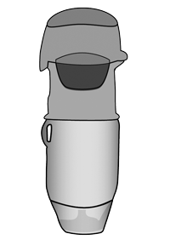

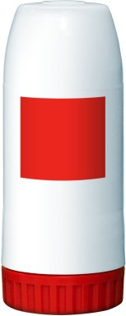
ĐIỀU TRỊ DÙNG THUỐC
Ipratropium
Budesonide/Formoterol
Tiotropium
Salbutamol
Fluticasone/Salmeterol
Indacaterol/Glycopyrronium
Tùy theo mức độ về điểm triệu chứng và nguy cơ đột kịch phát bệnh nhân sẽ được chỉ định dùng một hoặc phối hợp các loại thuốc nêu trên
© 2019 Global Initiative for Chronic Obstructive Lung Disease

Slide 34
ĐÁNH GIÁ THEO NHÓM ABCD
Chẩn đoán bằng hô hấp ký
Xác định mức độ
tắc nghẽn đường thở
Đánh giá triệu chứng/
nguy cơ đợt kịch phát
Tiền sử đợt kịch phát
≥ 2 ĐKP hoặc
≥ 1 ĐKP nhập viện
C | D
A | B
Mức độ | FEV₁ (% dự đoán)
GOLD 1 | ≥ 80
GOLD 2 | 50 - 79
GOLD 3 | 30-49
GOLD 4 | <30
Sau test giãn PQ
FEV₁/FVC < 0.7
0 hoặc 1 ĐKP
(0 ĐKP nhập viện)
mMRC 0-1
CAT < 10
mMRC ≥ 2
CAT ≥ 10
Triệu chứng
© 2020 Global Initiative for Chronic Obstructive Lung Disease

Slide 35
DÙNG THUỐC ĐƯỜNG HÍT
☞ SỬ DỤNG THUỐC NHƯ THẾ NÀO?
Đúng theo y lệnh của bác sĩ
→ Tuân thủ điều trị
Sử dụng dụng cụ hít đúng kĩ thuật

Slide 36
PHÒNG NGỪA CÁC YẾU TỐ GÂY ĐỢT CẤP BPTNMT

Slide 37
CÁC YẾU TỐ GÂY ĐỢT CẤP BPTNMT
NK đường hô hấp do vi khuẩn hoặc virus
Không tuân thủ điều trị: bỏ thuốc, dùng không đủ thuốc, dùng thuốc không đúng giờ…
Dùng các thuốc gây đợt cấp: thuốc an thần, gây ngủ, thuốc chẹn beta giao cảm.

Slide 38
CÁC YẾU TỐ GÂY ĐỢT CẤP BPTNMT
Có các bệnh lý kèm theo không được điều trị: suy tim, NMP, TKMP, bệnh dạ dày, mất ngủ…
Hút thuốc, tiếp xúc với khói thuốc, bụi, hóa chất, nhiễm lạnh,…

Slide 39
PHÒNG CÁC YẾU TỐ GÂY
ĐỢT CẤP BPTNMT
Tư vấn cho bệnh nhân:
Tác hại của hút thuốc, bụi, lạnh, ẩm
Tuân thủ phác đồ điều trị
Các thuốc tránh dùng. Trường hợp cần dùng phải có ý kiến của bác sĩ chuyên khoa.

Slide 40
PHÒNG CÁC YẾU TỐ GÂY
ĐỢT CẤP BPTNMT
Tư vấn cho bệnh nhân:
Nhận biết các biểu hiện của đợt cấp BPTNMT và các bất thường khác → kịp thời khám và điều trị.
Chế độ ăn uống, tập ho, tập thở, phục hồi chức năng.
BN cần khám định kỳ để theo dõi và quản lý bệnh.

Slide 41
XIN TRÂN TRỌNG CẢM ƠN!

